Slide 1
Resultados de estudios, intercambios y capacitaciones realizadas
Colaboración Regional para la transparencia y cumplimiento de las NDC y generación de Estrategias Climáticas de Largo Plazo

Slide 2
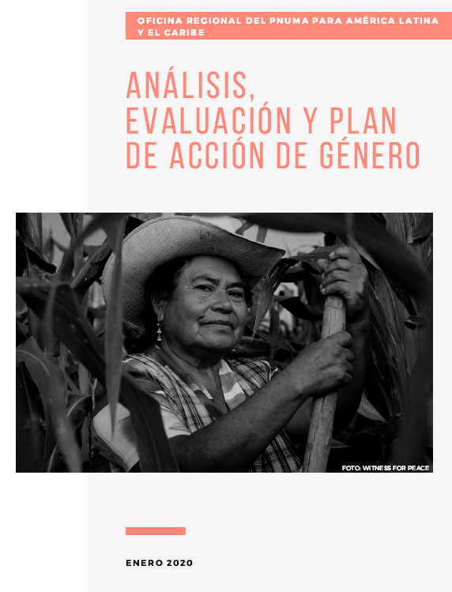
RESULTADOS DE ESTUDIOS REALIZADOS
GUÍA INTRODUCTORIA PARA LA TRANSVERSALIZACIÓN DE GÉNERO
Cambio climático y género
Transversalización de género en el diseño, implementación y evaluación del proyecto
Análisis / Evaluación de género
Plan de Acción de Género

Slide 3
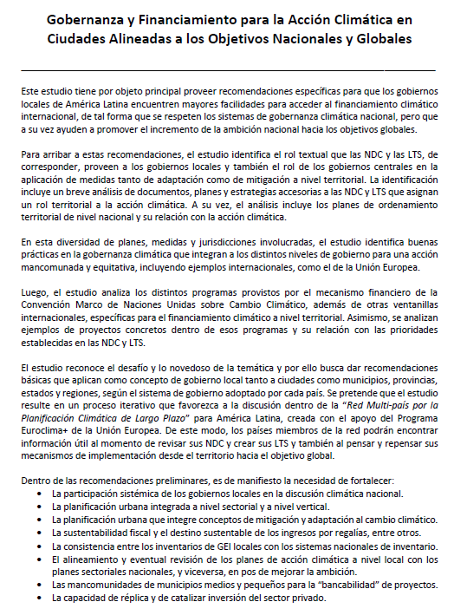
RESULTADOS DE ESTUDIOS REALIZADOS
GOBERNANZA Y FINANCIAMIENTO PARA LA ACCIÓN CLIMÁTICA EN CIUDADES ALINEADAS A LOS OBJETIVOS NACIONALES Y GLOBALES
1
La implementación del Acuerdo de París a través de las ciudades
2
Las ciudades en las NDC, LTS y en los instrumentos climáticos accesorios y de ordenamiento territorial de América Latina
3
Medios de financiamiento para las principales transformaciones priorizadas por los países para cumplir los objetivos del Acuerdo de París a nivel territorial
4
El rol de las ciudades en los ejercicios de integración regional de planificación climática

Slide 4
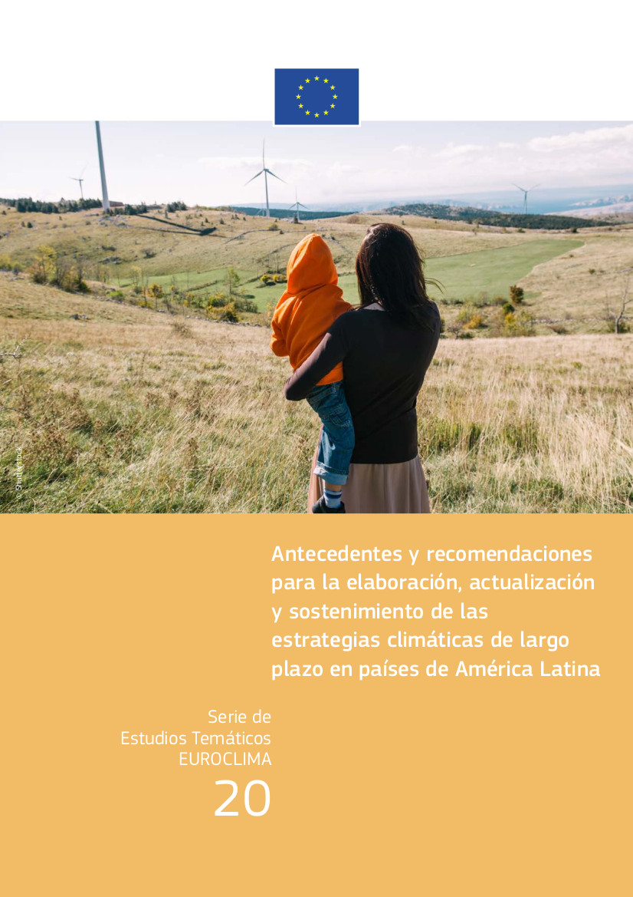
RESULTADOS DE ESTUDIOS REALIZADOS
ESTUDIO PARA IDENTIFICAR LOS ANTECEDENTES Y ENTREGAR RECOMENDACIONES PARA LA ELABORACIÓN, ACTUALIZACIÓN Y SOSTENIMIENTO DE LAS ESTRATEGIAS CLIMÁTICAS DE LARGO PLAZO EN PAÍSES DE AMÉRICA LATINA
Antecedentes, Conceptos y Compromisos Internacionales ECLP
Análisis de ECLPs
Actualización del estado de avance en la elaboración de la ECLP
Integración de ACE con las ECLP en América Latina
Integración de la Transición Justa en las ECLP de América Latina
Potencial Aporte de las ECLP a la Recuperación Verde

Slide 5
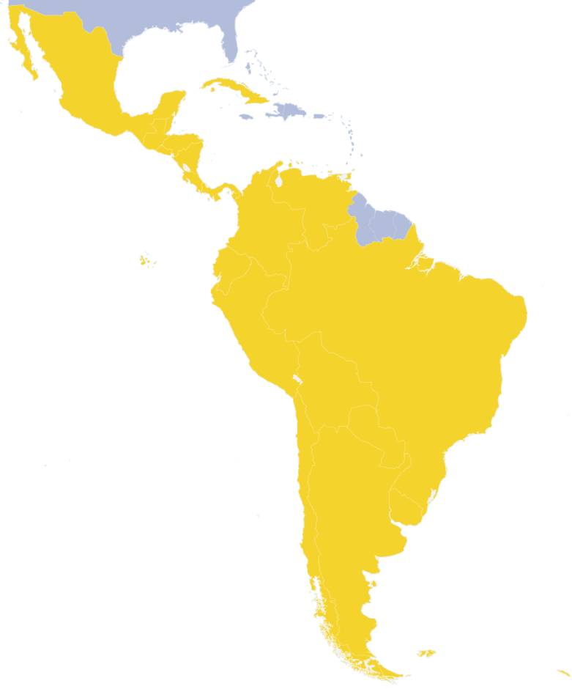
PRÓXIMOS ESTUDIOS
Objetivo: Entregar insumos a los países acerca de las oportunidades para implementar acciones en adaptación, con el fin de establecer los co-beneficios económicos, ambientales y sociales; la contribución a la implementación de las NDCs actualizadas y el vínculo de la adaptación con el cumplimiento de las metas climáticas a 2050
Estudio sobre las Oportunidades de inversión en adaptación con perspectiva de largo plazo para la acción climática ambiciosa.
Objetivo: Identificar tecnologías disruptivas que contribuyan a la baja en emisiones y generen procesos resilientes para la gestión de cambio climático en materia de adaptación y mitigación de interés y aplicables en los países participes en la iniciativa, en función de sus NDC, sus Estrategias a Largo Plazo, a fin de contribuir a la implementación de las LTS en línea con el escenario de 1.5°C.
Estudio de tecnologías de mitigación y adaptación de interés para cinco países de América Latina en el contexto de las Contribuciones Determinadas a Nivel Nacional y las Estrategias de Largo Plazo
Marco conceptual y oportunidad de abordaje en los países de LAC.
Notes:
Link inscripción:

Slide 6
PRÓXIMOS ESTUDIOS
Objetivo: Proponer un mecanismo de actualización de las NDCs en línea con las ECLP que delinee un proceso de actualización de las metas de cambio climático que reconozca el contexto nacional, las recomendaciones del IPCC y motive una voluntad política ambiciosa.
Informe sobre los mecanismos de actualización de las NDCs y las ECLPs utilizados en la región de América Latina
Objetivo: Analizar las estimaciones del presupuesto de carbono para América Latina por sectores, estimar posibles impactos económicos en sectores clave sujetos a posibles límites de emisiones y emitir recomendaciones para la construcción y asignación de presupuestos de carbono, a partir de la experiencia de Chile.
Informe de análisis de las estimaciones del presupuesto de carbono para América Latina
Marco conceptual y oportunidad de abordaje en los países de LAC.

Slide 7
PROGRAMA DE INTERCAMBIOS 2020-2021
Actividad | Fecha
Diálogo regional: Género y estrategias a largo plazo | 4 noviembre 2020
Intercambio sobre Transición Justa | 26 de noviembre 2020
Intercambio con México sobre el proceso de elaboración y la implementación de su Estrategia Climática a Largo Plazo | 11 de diciembre 2020
Estrategias a Largo Plazo para el sector transporte en América Latina-Intercambio entre países | 13 de enero 2021
Intercambio de experiencias en la elaboración de estrategias climáticas a largo plazo (ELP) en América Latina | 19 abril 2021
Metas de adaptación. Integración de la adaptación como dimensión en la ECLP | 17 junio 2021
Establecimiento de metas y escenarios: herramientas de modelación. Intercambio con expertos | 22 de julio 2021
Escenarios y estrategias de mitigación para el sector energético en el marco de las ECLP | 9 septiembre 2021
Escenarios y estrategias de mitigación para el sector AFOLU en el marco de las ECLP | 14 octubre 2021
Financiamiento para la implementación de las ECLP | 18 noviembre 2021
La acción para el empoderamiento climático en el marco de las ECLP | 14 diciembre 2021

Slide 8
APRENDIZAJES DE LAS SESIONES
Sector energético
-El sector energético es clave para la acción climática en América Latina y el Caribe. Esto se observa, por ejemplo, en las 18 NDC presentadas en el continente hasta el momento. -Las estrategias de transición justa destacan como una de las principales preocupaciones de los países en el desarrollo de sus ECLP al sector energético, ya que conlleva el desafío de considerar las fuentes de trabajo que se ponen en juego en los procesos de descarbonización. -Los instrumentos únicamente punitivos o sancionatorios no parecen ser las herramientas más adecuadas para fomentar la transformación de las matrices energéticas domésticas, se necesitan otro tipo de incentivos, tales como generar articulaciones y el trabajo conjunto con los actores empresariales para generar confianza -Las tres grandes rutas hacia la carbono neutralidad en el sector energético en los próximos años serán la reducción, la captura tecnológica y la compensación de emisiones.
Two pager:
-Lecciones aprendidas de las experiencias presentadas
-Conclusiones del diálogo entre países
-Principales aprendizajes y mensajes clave
Encuestas de evaluación:
-Incluir más dinámicas de participación, para propiciar mayor intercambio de información y aprendizaje entre los países.
-Temas de interés: gobernanza y toma de decisiones; elaboración de líneas de base de emisiones; prevención de doble contabilidad (transparencia climática).

Slide 9
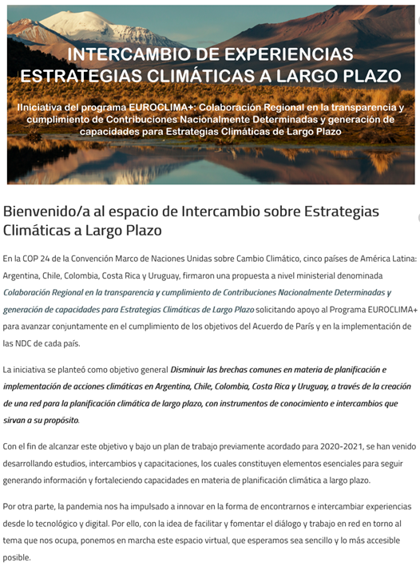
Notes:
Link inscripción:

Slide 10
CAPACITACIONES SOBRE ECLP
2020
2021

Slide 11
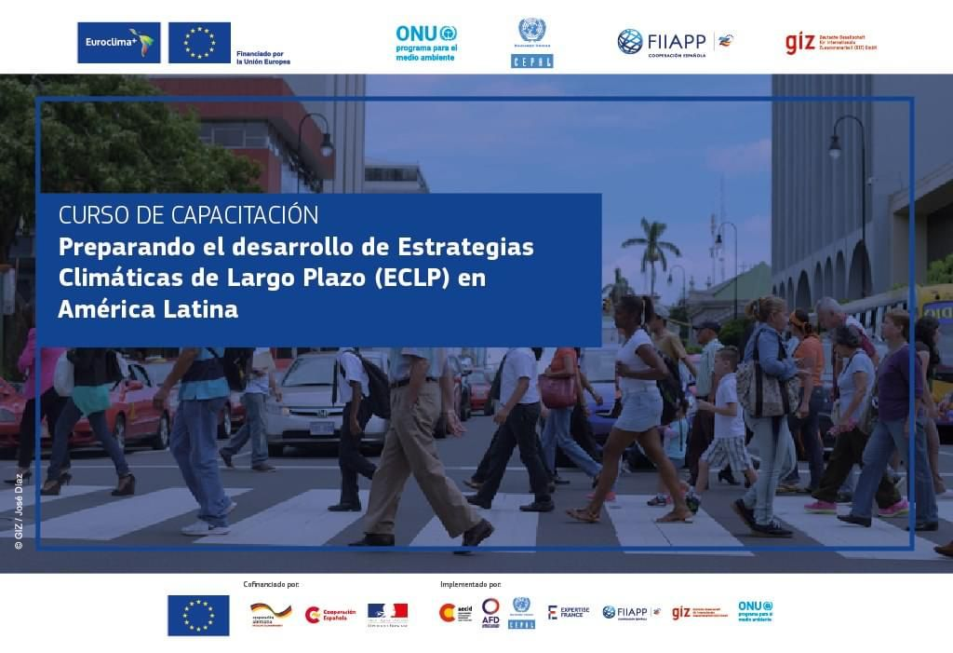
RESULTADOS DEL CURSO DE CAPACITACIÓN 2021
Objetivo → fortalecer competencias técnicas y metodológicas para la elaboración y puesta en marcha de ECLP en sus países, de forma articulada a sus compromisos nacionales reflejados en sus NDC.
Modalidad → virtual
Actividades sincrónicas → 6 webinars con expertos/as invitados y dinámicas de intercambio
Actividades asincrónicas → lecturas, foros, trabajo práctico integrador
30 participantes (16 con certificado cumpliendo el 70% asistencia) de 15 países: Argentina, Bolivia, Perú, Ecuador, Chile, Brasil, Colombia, El Salvador, Guatemala, Honduras, México, Nicaragua, Venezuela, Rep Dominicana, Cuba
Contenido temático
Módulo 1: Diseño de ECLP vinculadas con la NDC
Módulo 2: Formulación de planes y metas sectoriales a largo plazo para el cumplimiento de la NDC
Módulo 3: Planificación de la acción climática en ciudades con visión de largo plazo

Slide 12
MENSAJES CLAVE DEL CURSO 2021
Elementos de una ECLP
Amplia participación de actores para definir la visión conjunta (consultas públicas para consenso y compromiso).
Apoyo interinstitucional entre los diferentes actores para ejecutar la ECLP
Espacios de involucramiento activo de diversos actores en la definición de metas de mitigación y adaptación a largo plazo, incluida la sociedad civil
Desafíos
Planificación y coordinación intersectorial en la implementación / Financiamiento para la implementación de medidas / Bajada a los territorios.
Articular la decisión/compromiso político para desarrollar la visión a largo plazo.
Falta de capacidades nacionales en modelización climática.
Continuidad a la medición reporte y verificación del cumplimiento de las metas establecidas
Asegurar una comunicación adecuada para los diferentes sectores de la sociedad en el proceso de consultas.
Propuestas
Mesas de trabajo intersectorial e interinstitucional para asumir los compromisos
Incluir instituciones que son más de largo plazo que el propio gobierno, como instituciones de sociedad civil, el sector privado y academia.
Identificar apoyo técnico o financiero en la cooperación

Slide 13
Propósito
Generar lineamientos técnicos que informen las decisiones de los gobiernos participantes.
Tener un diálogo constructivo entre los países para llegar a un consenso sobre los contenidos mínimos de una ECLP (marcos lógicos, objetivos, instrumentos a incluir, decisiones que debe informar, etc.).
Homologar el trabajo de los países involucrados.
Anexo A contiene más información sobre los objetivos

Slide 14
MUCHAS GRACIAS

